Slide 1
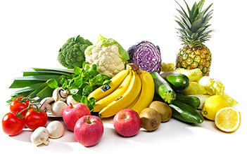
Früchte und Gemüse

Slide 2
Früchte und Gemüse
… sind für deinen Körper.
Gesundheitsschützer
Wasser
Kohlenhydrate
Nahrungsfasern
Mineralstoffe
Vitamine
Sekundäre Pflanzenstoffe
… diese Stoffe sind wichtig für den
… fördern die
… stärken das
… enthalten aber wenig
Stoffwechsel
Darmtätigkeit
Immunsystem
Kalorien.

Slide 3
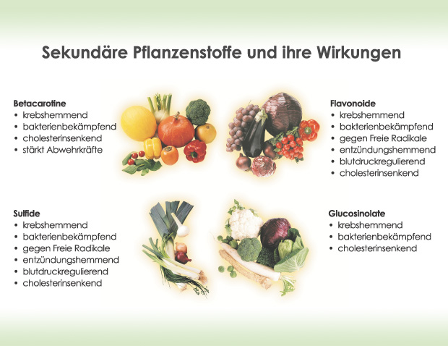
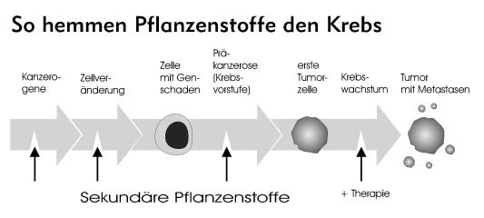

Slide 4
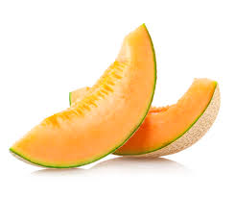
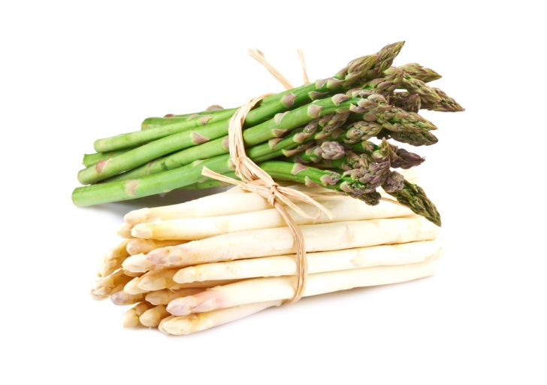
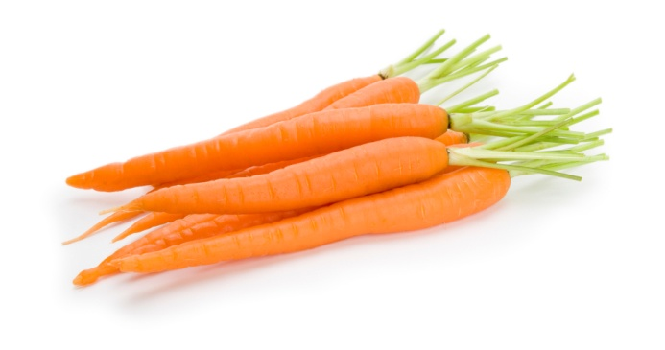
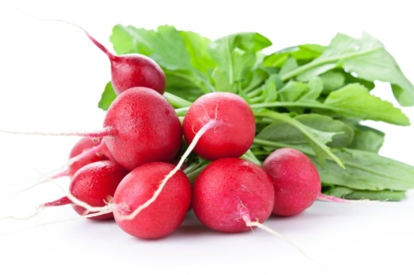
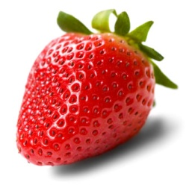
Vielseitig verwendbar!
Gemüse und Früchte können verschieden zubereitet werden, als …
oder als Saft
, oder .
Zwischenmahlzeit
püriert
gepresst
Vorspeise
Beilage
Dessert
Saisonal einkaufen!

Slide 5
Schonende Zubereitung und fachgerechte Lagerung
garantieren eine mit jedem Bissen!
Möglichst _ _ _ _ _ _ verwenden.
_ _ _ _ waschen.
Kurz vor dem _ _ _ _ _ _ zerkleinern.
_ _ _ _ _ _ _ im eigenen Saft schont die Inhaltsstoffe.
Lagere Gemüse und Früchte _ _ _ _ _ _, _ _ _ _ und möglichst _ _ _ _ .
hoch-dosierte Vitamin- und Mineralstoff-Portion
frisch
Kurz
Kochen
Dämpfen
dunkel
kühl
kurz

